Slide 1

융합소프트웨어개발자1회차
2018.08.06 – 08.27
Hyelee Park

Slide 2

INDEX
개발목적
요구사항
개발일정
개발환경
DB구조
Program구조
UI
QnA

Slide 3
개발목적
호텔 관리자가
고객 니즈에 맞는 객실예약을 받고
객실 현황을 빠르게 파악하며
체크인, 체크아웃을 관리 할 수 있는
효과적인 프로그램 개발

Slide 4

요구사항
관리자로그인
객실현황
각 사원은 본인의 ID/PW로 로그인
직급에 맞는 메뉴를 사용함
총괄관리자 - 모든 메뉴
일반관리자 - 객실관리,예약
총 객실 45개가 층별로 한 화면에 확인 가능
체크인/아웃의 상태는 색상으로 구분
객실을 선택하여 객실의 타입과 체크인 정보를 확인

Slide 5
요구사항
객실 신규예약
예약 리스트
체크인,아웃 날짜 / 인원 – 필수
조식,라운지,안내견동반, 주차이용 옵션
객실플랜 선택 후에 고객정보를 입력 받음
고객이 멤버쉽일 경우 멤버쉽번호 조회하여 확인
결제는 무조건 신용카드계산
유효한 예약건을 모두 확인
취소버튼으로 예약취소 가능
PDF로 파일 출력

Slide 6
요구사항
체크인,체크아웃
직원,고객,객실 관리
당일날짜로 고객의 성/이름으로 예약조회 후 체크인
얼리 체크인 (early checkin) 추가요금 체크
객실조회 후 체크아웃
래이트 체크아웃 (late checkout) 추가요금 체크
직원, 고객, 객실의 정보를 각각 등록, 조회, 수정 할 수 있음
매출통계
최근 3개월의 매출을 막대그래프로 확인

Slide 7

개발일정
6 (월) | 7 (화) | 8 (수) | 9 (목) | 10 (금)
- 메인, 객실현황 UI - 메인 컨트롤러 - 관리자직원 DB 구축 - 관리자 로그인 기능 | - 직원관리 UI - 직원관리 컨트롤러 - 예약리스트, 체크인 UI | - 체크인 컨트롤러 - 객실 DB - 객실정보 UI, 컨트롤러 | - 객실등록, 신규예약 UI - 예약 DB 구축
13 (월) | 14 (화) | 15 (수) | 16 (목) | 17 (금)
- 신규예약 컨트롤러 - 예약시 객실검색 검색 쿼리문 | - 고객 DB 구축 - 예약리스트 UI, 컨트롤러 - 체크인 UI, 컨트롤러 |  | - 예약리스트-체크인 연결 - 체크인 DB 구축 | - 체크아웃 UI, 컨트롤러 - 포인트적립 구현
20 (월) | 21 (화) | 22 (수) | 23 (목) | 24 (금)
- 객실현황-체크아웃 연결 - 예약리스트 테이블 디버깅 | - 매출통계 UI, 컨트롤러 - 디버깅 | - DB 검색 쿼리문 보강 디버깅 | - UI 그래픽 - 디버깅 | - 디버깅 (포인트구현) (페이지전환)
27 (월)
- 디버깅 - Presentation 준비

Slide 8
개발환경
개발 OS : Windows 7 Home Premium K
개발 언어 : Java8 FX 1.8.0
DBMS : Oracle 11g 11.2.0
개발 Tool : Eclipse Oxygen Release(4.7.0)
SQL Developer 4.15
데이터베이스 모델링 : ERwin 7.3.0.1666
UML : StarUML 2.8.0

Slide 9

DB구조

Slide 10
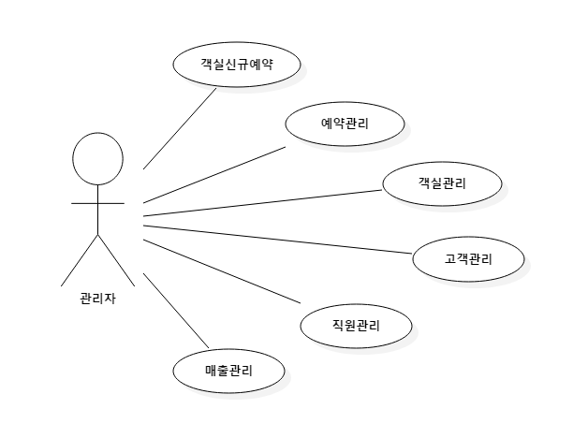

DB구조
Use Case Diagram

Slide 11
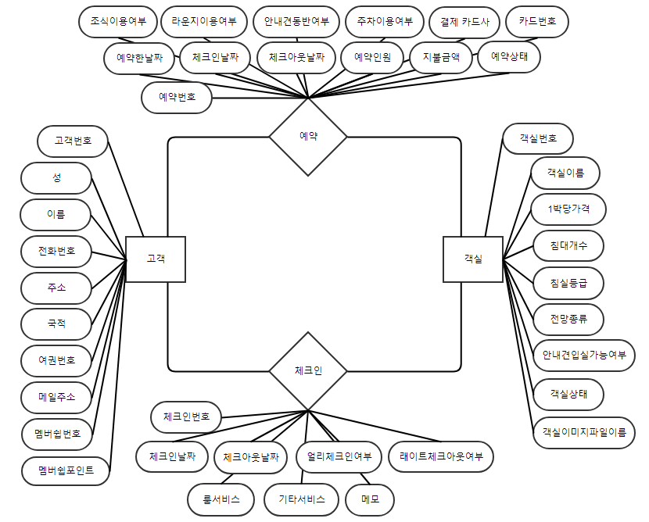
DB구조
개체관계도

Slide 12
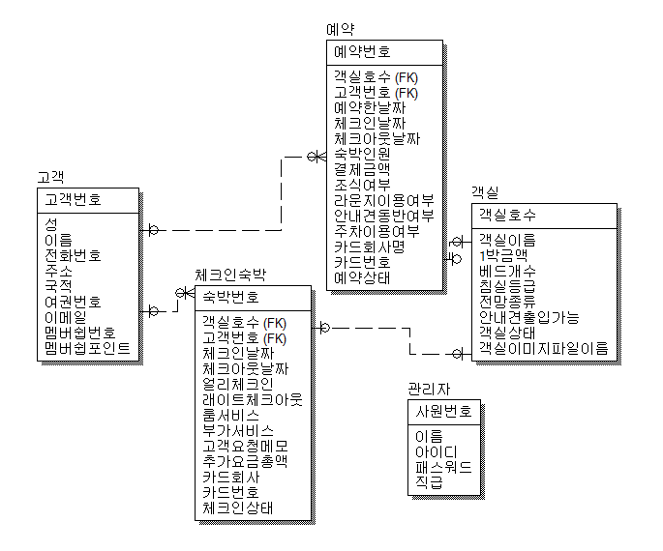
DB구조
논리적 테이블 설계

Slide 13
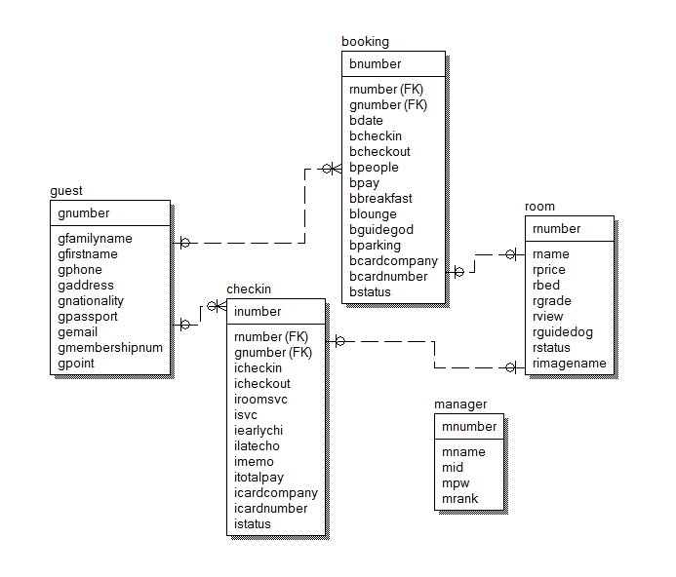
DB구조
물리적 테이블 설계

Slide 14
DB구조
테이블명세서
<Entity : 관리자 / 테이블명 : manager>
no | 속성명 | 컬럼명 | 자료형 | 크기 | 유일키 | NULL허용 | 키
1 | 사원번호 | mnumber | Number | 4 | Y | N | PK
2 | 이름 | mname | Varchar2 | 20 |  | N
3 | 아이디 | mid | Varchar2 | 20 | Y | N
4 | 패스워드 | mpw | Varchar2 | 20 |  | N
5 | 직급 | mrank | Varchar2 | 20 |  | N

Slide 15
DB구조
테이블명세서
<Entity : 고객 / 테이블명 : guest>
no | 속성명 | 컬럼명 | 자료형 | 크기 | 유일키 | NULL허용 | 키
1 | 고객번호 | gnumber | Number | 8 | Y | N | PK
2 | 성 | gfamilyname | Varchar2 | 20 |  | N
3 | 이름 | gfirstname | Varchar2 | 20 |  | N
4 | 전화번호 | gphone | Varchar2 | 15 |  | N
5 | 주소 | gaddress | Varchar2 | 50 |  | N
6 | 국적 | gnationality | Varchar2 | 20 |  | N
7 | 여권번호 | gpassport | Varchar2 | 20 | Y
8 | 이메일 | gemail | Varchar2 | 30 | Y
9 | 멤버쉽번호 | gmembershipnum | Number | 6 | Y
10 | 멤버쉽포인트 | gpoint | Number | 10

Slide 16
DB구조
테이블명세서
<Entity : 객실 / 테이블명 : room>
no | 속성명 | 컬럼명 | 자료형 | 크기 | 유일키 | NULL허용 | 키
1 | 객실호수 | rnumber | Number | 4 | Y | N | PK
2 | 객실이름 | rname | Varchar2 | 30 |  | N
3 | 1박금액 | rprice | Number | 10 |  | N
4 | 베드개수 | rbed | Number | 1 |  | N
5 | 침실등급 | rgrade | Varchar2 | 20 |  | N
6 | 전망종류 | rview | Varchar2 | 10 |  | N
7 | 안내견출입가능 | rguidedog | Number | 1 |  | N
8 | 객실상태 | rstatus | Number | 1 |  | N
9 | 이미지파일이름 | rimagename | Varchar2 | 30 |  | N

Slide 17
DB구조
테이블명세서
<Entity : 예약 / 테이블명 : booking>
no | 속성명 | 컬럼명 | 자료형 | 크기 | 유일키 | NULL허용 | 키
1 | 예약번호 | bnumber | Number | 8 | Y | N | PK
2 | 고객번호 | gnumber | Number | 8 | Y | N | FK
3 | 객실호수 | rnumber | Number | 4 | Y | N | FK
4 | 예약한날짜 | bdate | date |  |  | N
5 | 체크인날짜 | bcheckin | date |  |  | N
6 | 체크아웃날짜 | bcheckout | date |  |  | N
7 | 숙박인원 | bpeople | Number | 1 |  | N
8 | 결제금액 | bpay | Number | 10 |  | N
9 | 조식여부 | bbreakfast | Number | 1
10 | 라운지이용여부 | bbreakfast | Number | 1
11 | 안내견동반여부 | bguidedog | Number | 1
12 | 주차이용여부 | bparking | Number | 1
13 | 카드회사 | bcardcompany | Varchar2 | 10
14 | 카드번호 | bcardnumber | Varchar2 | 16
15 | 예약상태 | bstatus | Number | 1 |  | N

Slide 18
DB구조
테이블명세서
<Entity : 체크인숙박 / 테이블명 : checkin>
no | 속성명 | 컬럼명 | 자료형 | 크기 | 유일키 | NULL허용 | 키
1 | 숙박번호 | inumber | Number | 8 | Y | N | PK
2 | 고객번호 | gnumber | Number | 8 | Y | N | FK
3 | 객실호수 | rnumber | Number | 4 | Y | N | FK
4 | 체크인날짜 | icheckin | date |  |  | N
5 | 체크아웃날짜 | icheckout | date |  |  | N
6 | 룸서비스 | iroomsvc | Varchar2 | 30
7 | 부가서비스 | isvc | Varchar2 | 30
8 | 얼리체크인 | iearlychi | Number | 1
9 | 래이트체크아웃 | ilatecho | Number | 1
10 | 고객요청메모 | imemo | Varchar2 | 100
11 | 추가요금총액 | itotalpay | Number | 10 |  | N
12 | 카드회사 | icardcompany | Varchar2 | 10
13 | 카드번호 | icardnumber | Varchar2 | 16
14 | 체크인상태 | istatus | Number | 1 |  | N
15 | 예약번호 | bnumber | Number | 8 | Y | N | FK

Slide 19

Program
구조

Slide 20
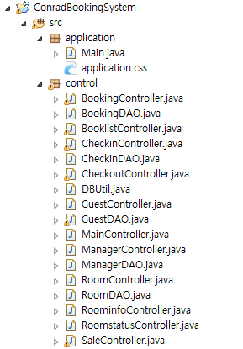
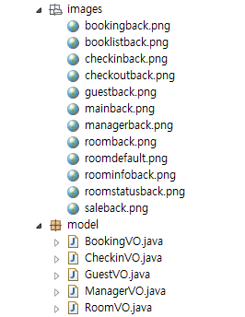
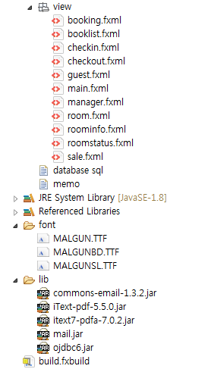
Program구조
MVC구조

Slide 21
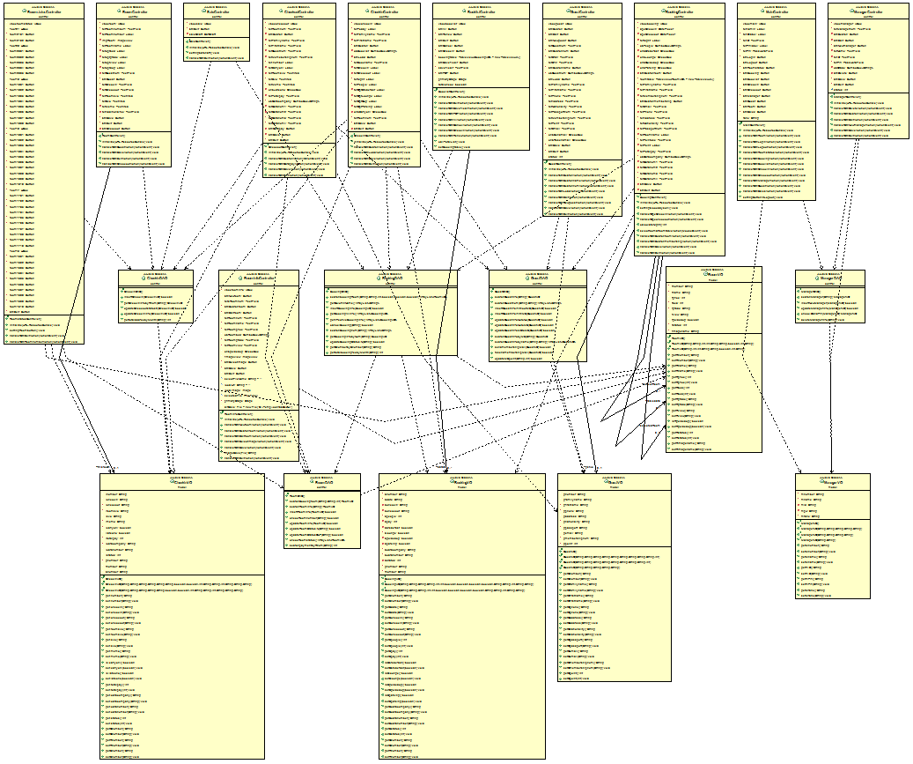
Program구조
클래스 다이어그램 – 전체

Slide 22
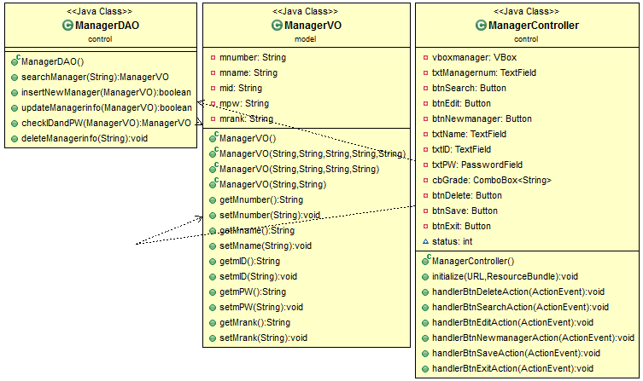
Program구조
클래스 다이어그램 – Manager MC

Slide 23
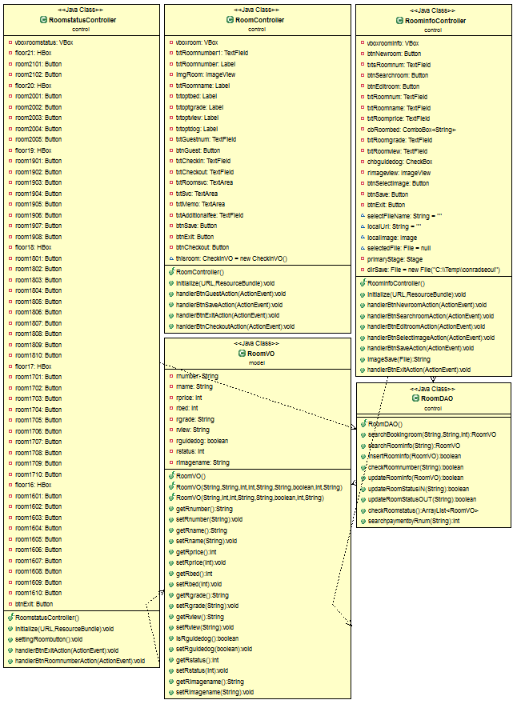
Program구조
클래스 다이어그램 – RoomMC

Slide 24
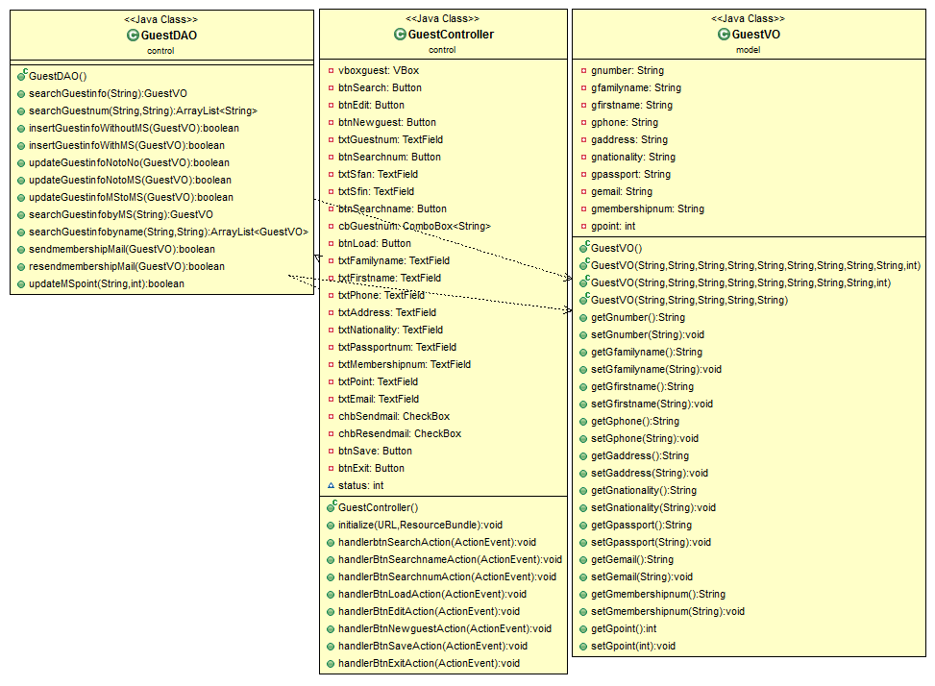
Program구조
클래스 다이어그램 – Guest MC

Slide 25
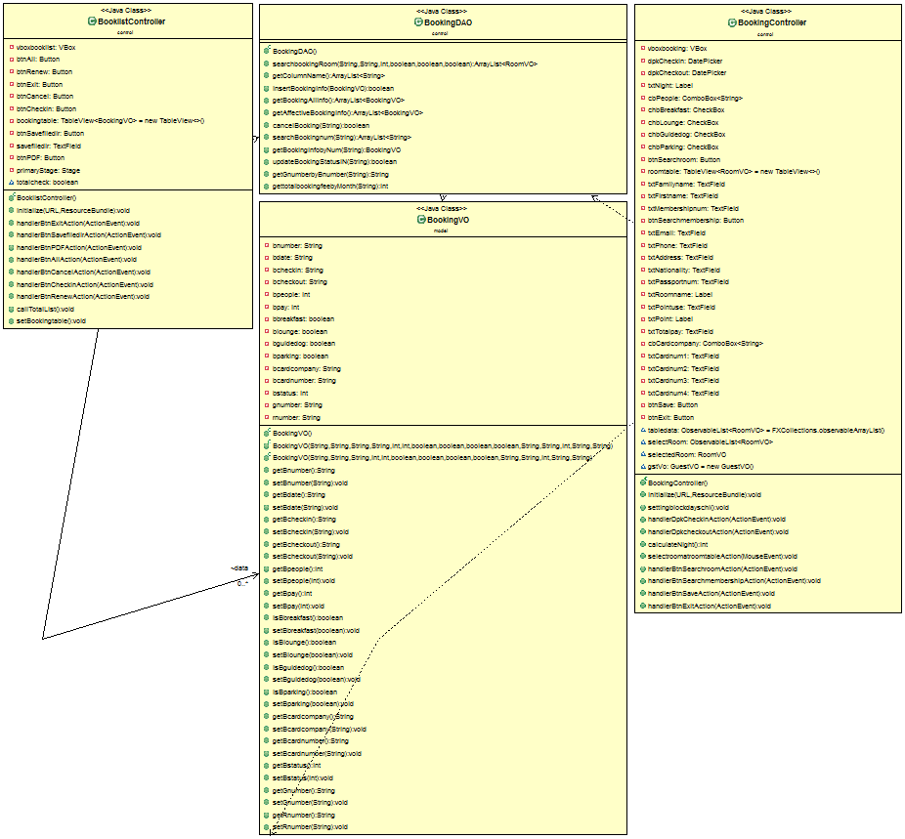
Program구조
클래스 다이어그램 – Booking MC

Slide 26
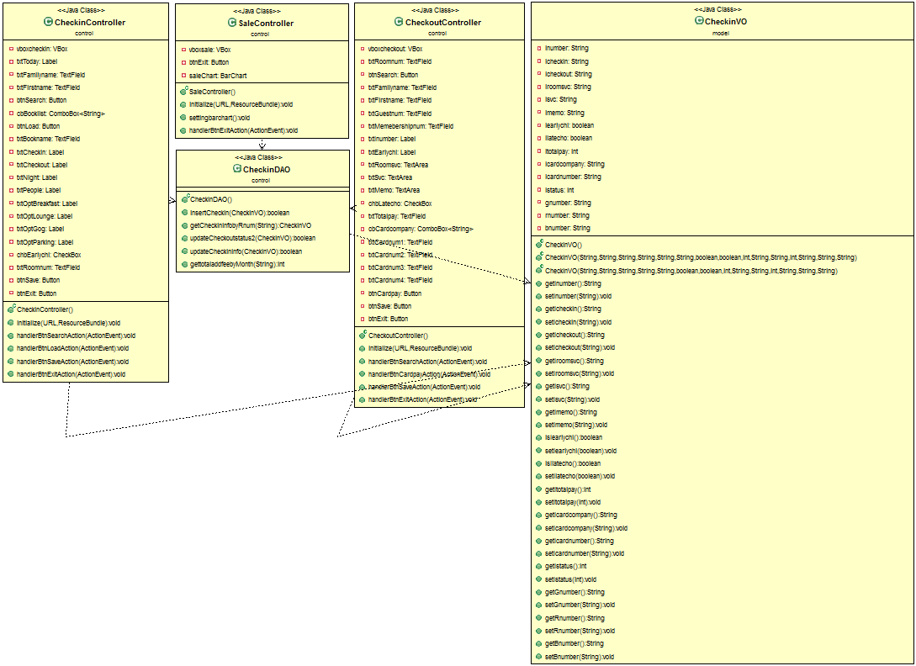
Program구조
클래스 다이어그램 – Checkin MC

Slide 27
UI

Slide 28
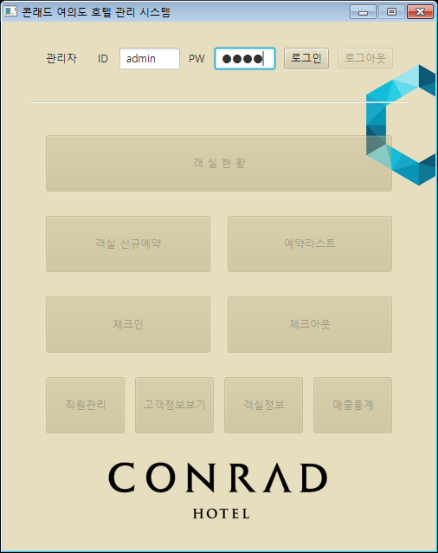
UI & Function
로그인 및 메인

Slide 29
UI & Function
로그인 및 메인
직원은 각 개인의 ID와 PW로 로그인 할 수 있다
로그인 전까지는 모든 메뉴를 사용할 수 없다

Slide 30
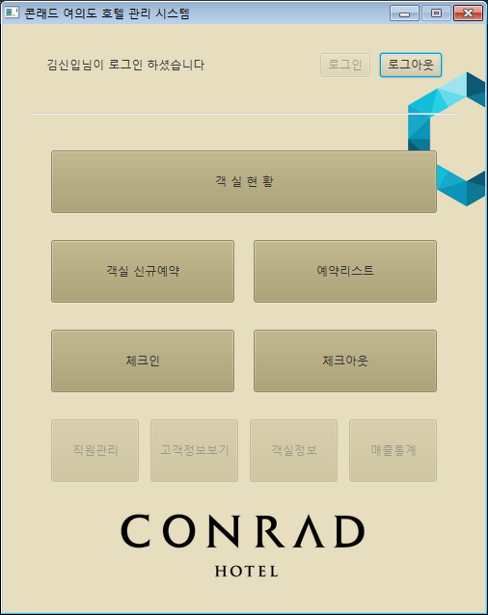
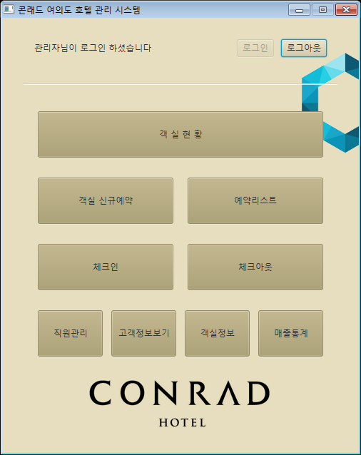
UI & Function
로그인 및 메인 – 관리자 등급별 로그인
일반관리자 등급은
가장 아래의 메뉴는 접근할 수 없다
총괄관리자 등급은
모든 메뉴에 접근할 수 있다

Slide 31
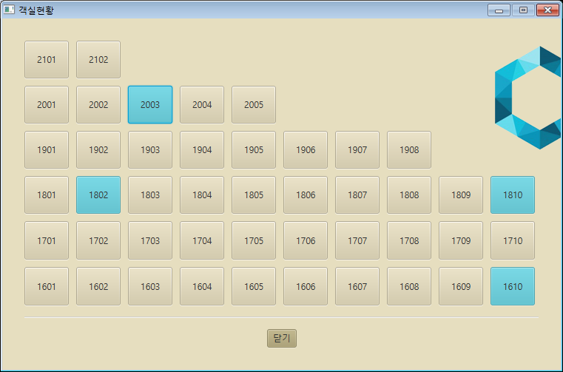
UI & Function
객실현황
↓현재 체크인 되어있는 객실
각 객실 버튼을 누르면
객실 정보를 볼 수 있으며
체크인 되어있는 객실은
체크인 정보를 열람할 수 있다
↑빈 객실
체크아웃이 되면 빈 객실의 상태가 된다

Slide 32
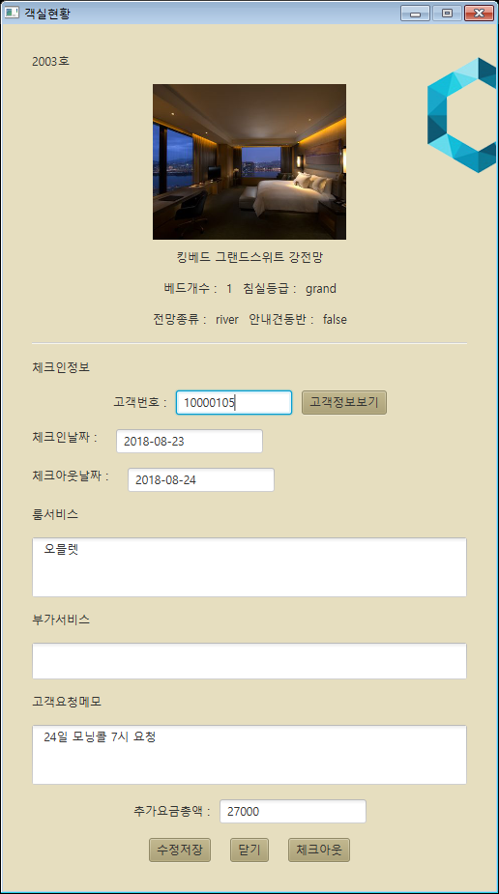
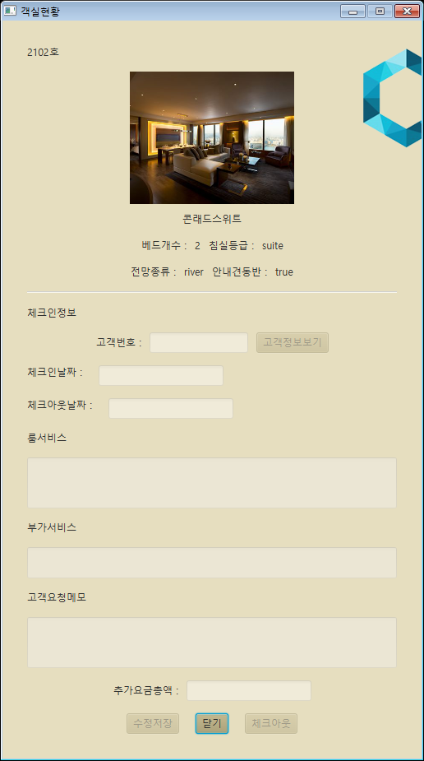
UI & Function
객실현황 – 각 객실정보
현재 체크인 되어있는 객실
빈 객실
클릭한 객실호수에 체크인한
고객번호, 체크인날짜, 체크아웃날짜 정보를
가지고 온다
객실의 정보만 확인할 수 있다
룸서비스, 부가서비스, 고객요청메모를
추가작성 저장할 수 있다

Slide 33
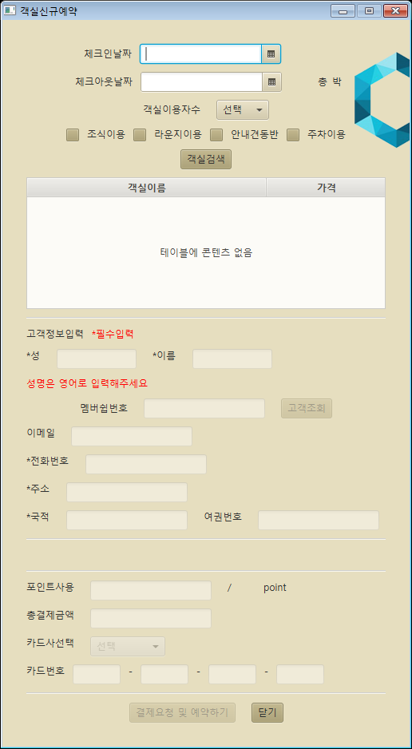
UI & Function
객실 신규예약
호텔 전화 유선상으로 예약을 받을 때
고객과 응대하며 바로 객실예약을 진행 할 수 있다
체크인날짜, 체크아웃날짜, 객실이용자수의 필수항목을 선택
조식,라운지,안내견,주차이용의 선택사항을 선택
객실검색 후 방타입에 따른 객실플랜을 선택
고객정보를 입력
결제정보 입력

Slide 34
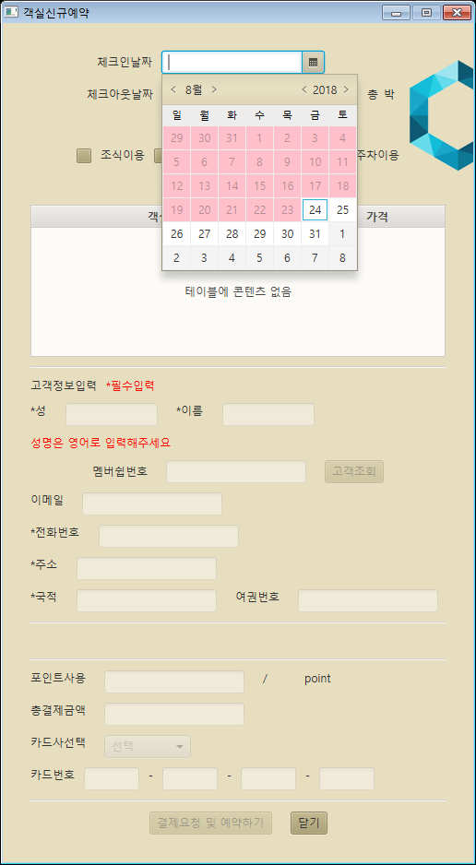
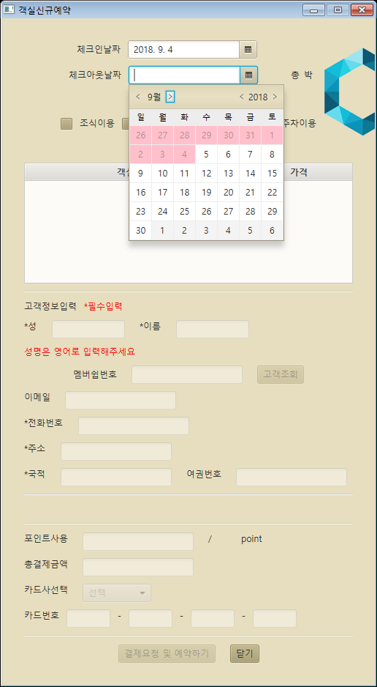
UI & Function
객실 신규예약 – 체크인 아웃 날짜 선택
로그인 날짜 포함
그 전날은 예약할 수 없다
현재 날짜 기준으로
그 전날은 예약할 수 없다

Slide 35
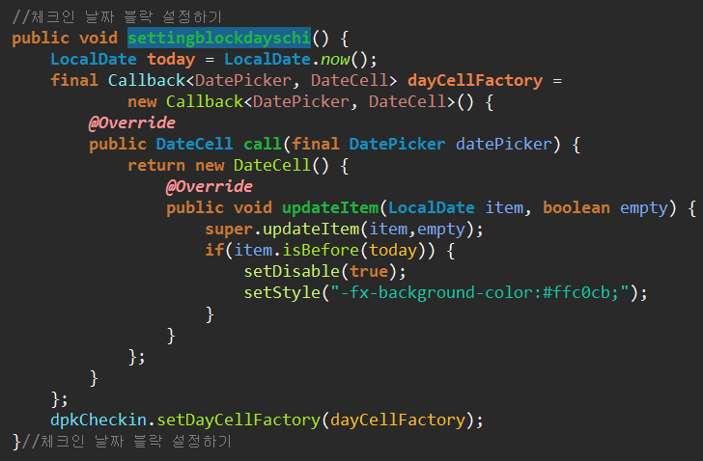
UI & Function
객실 신규예약 – 체크인 아웃 날짜 선택
체크인 날짜 블락 설정

Slide 36
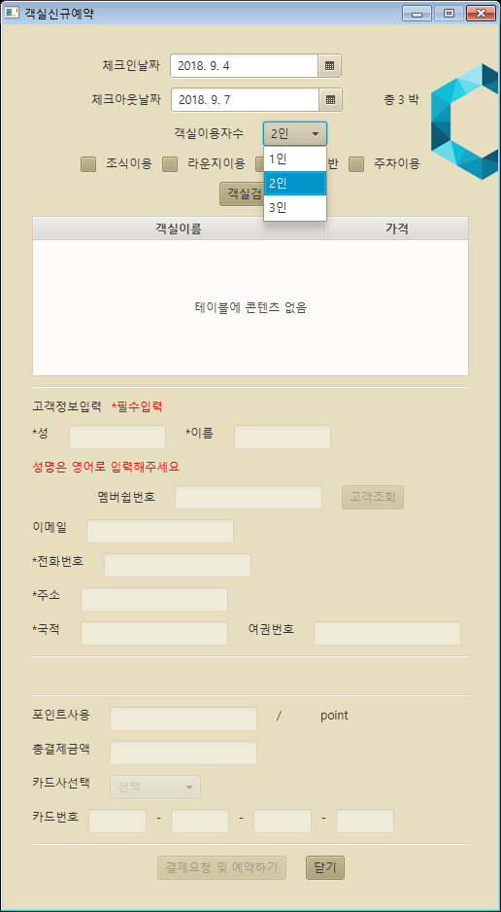
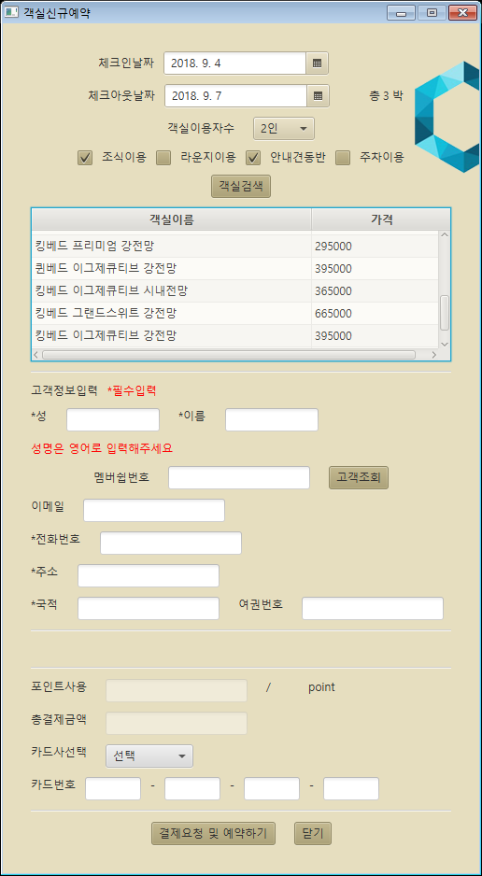
UI & Function
객실 신규예약
필수
옵션
필수선택과 옵션선택을 기준으로
적합한 객실을 찾아서 보여준다
고객정보를 입력할 수 있게 필드를 활성화한다

Slide 37
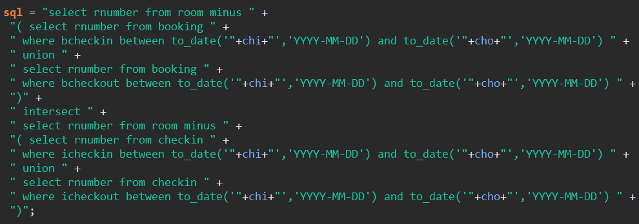
UI & Function
객실 신규예약
예약조건(체크인날짜, 체크아웃날짜)에
예약이 없는 방 번호 (rnumber)를 도출하는 쿼리문

Slide 38
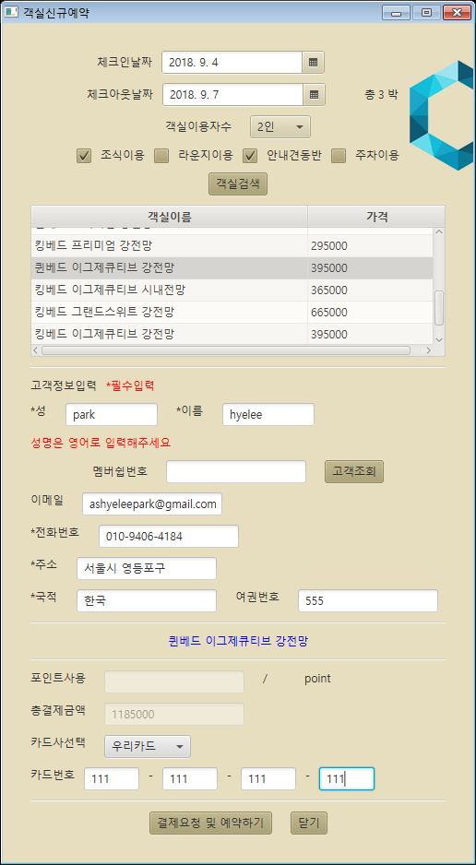
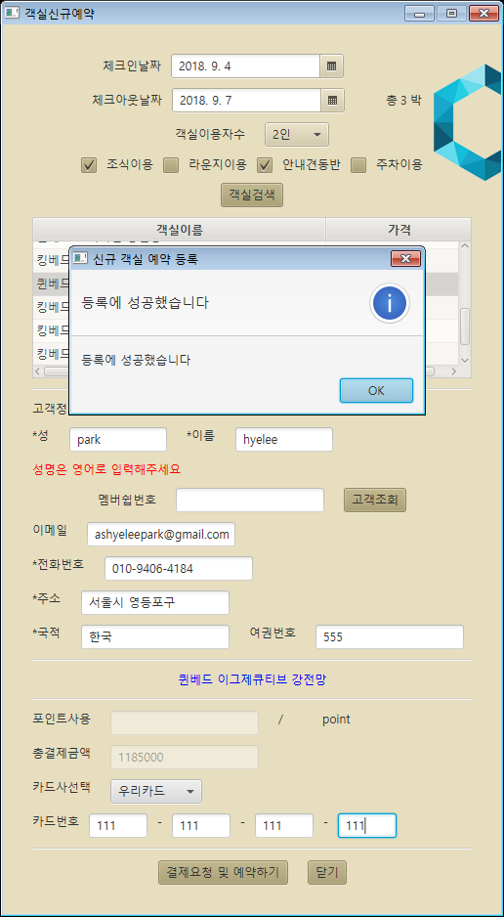
UI & Function
객실 신규예약
객실을 선택하면
객실의 이름과 총 결제금액이 입력된다

Slide 39
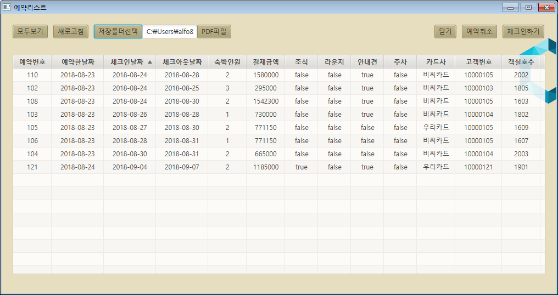
UI & Function
예약리스트 - 유효한예약
예약건 중 취소되거나 정상적으로 체크인된 예약 이외의 예약건들을 보여준다
현재 날짜 포함하여 이후의 예약 중
유효한 예약건만 보여준다

Slide 40
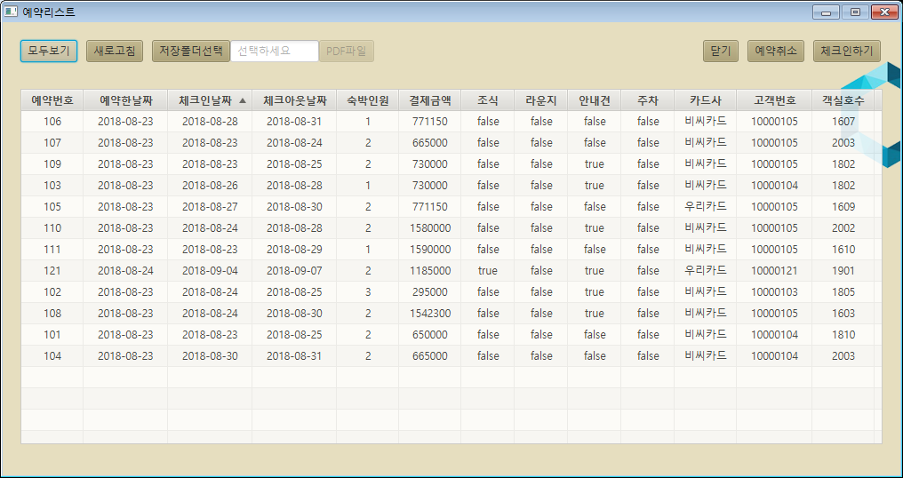
UI & Function
예약리스트 - 전체예약
취소되었거나 체크인되어 유효하지 않은 건을 포함한
모든 예약건을 확인할 수 있다

Slide 41
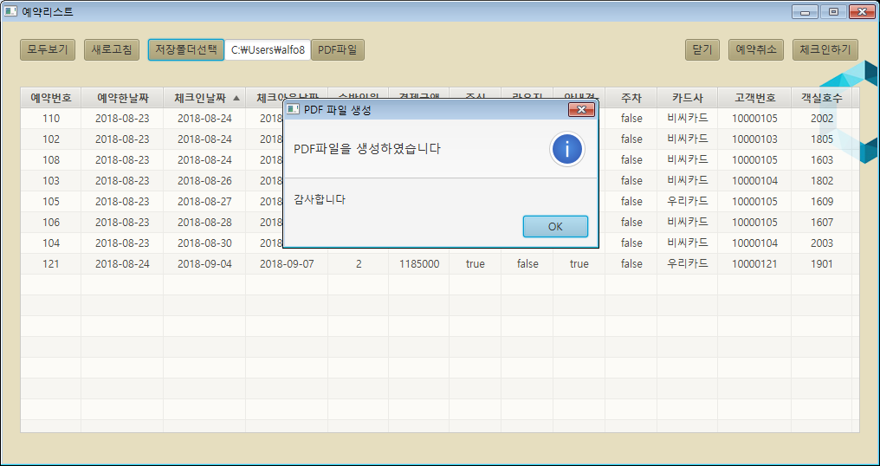
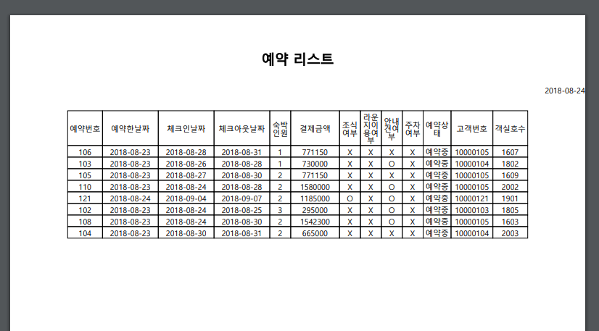
UI & Function
예약리스트 – PDF파일
저장폴더를 설정하면
현재 리스트에 있는 예약건들을
PDF파일화하여 저장할 수 있다

Slide 42
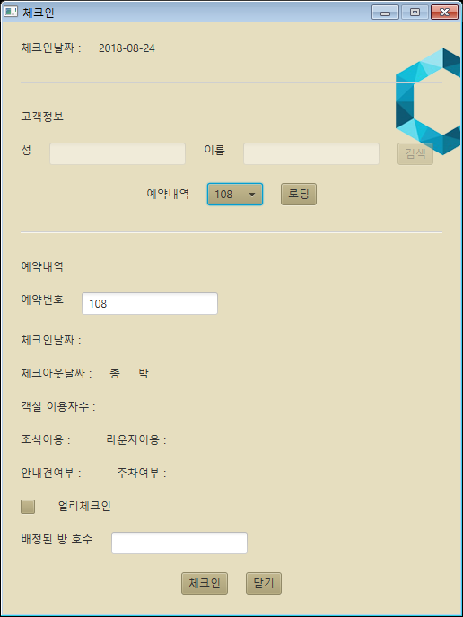
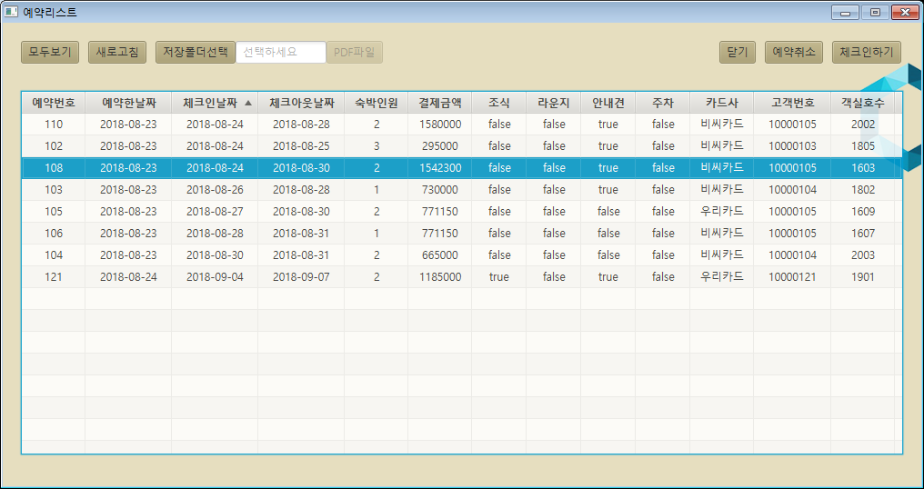
UI & Function
예약리스트 – 체크인
예약리스트에서 예약건 선택 후
체크인하기 버튼으로 체크인을 할 수 있다
예약번호가 자동으로 들어온다

Slide 43
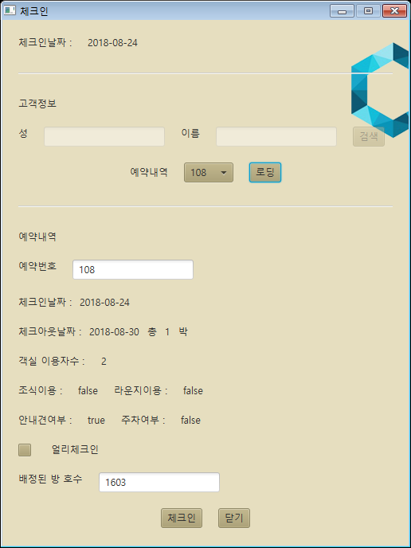
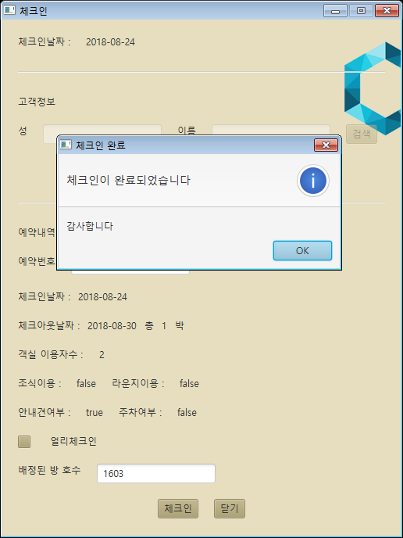
UI & Function
예약리스트 - 체크인
자동으로 들어온 예약번호의 정보를
로딩버튼을 눌러 자세한 예약내역을 불러올 수 있다

Slide 44
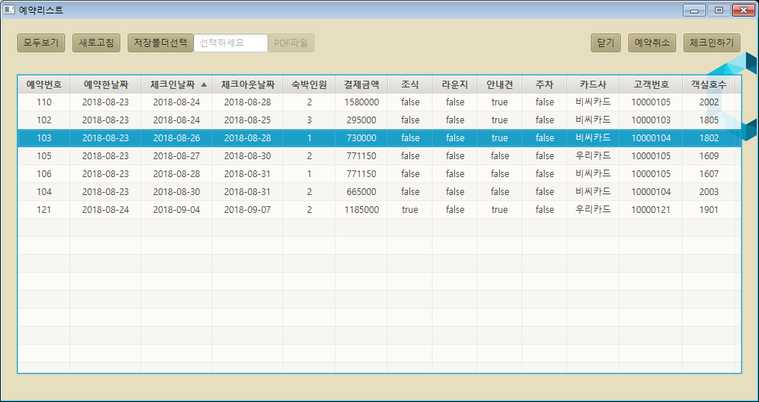
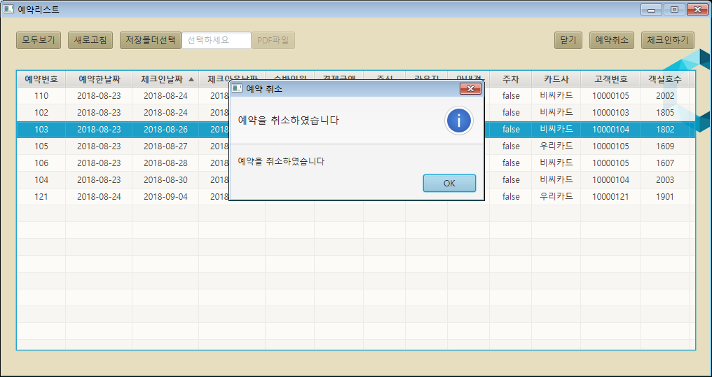
UI & Function
예약리스트 - 예약취소
예약건을 선택 후
예약취소버튼으로 예약을 취소할 수 있다

Slide 45
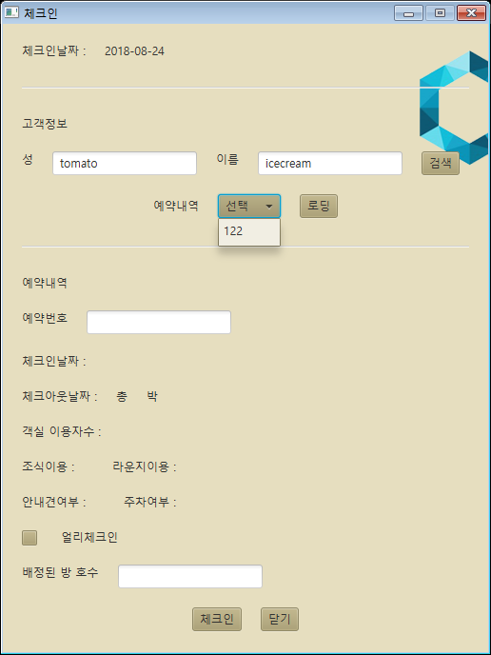
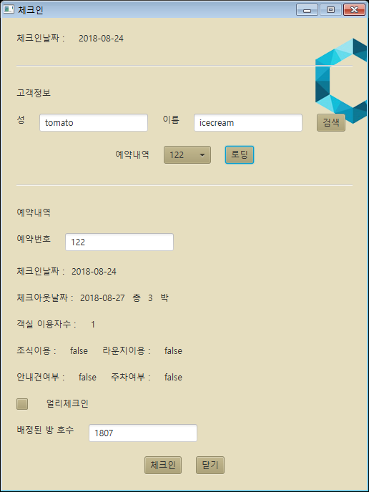
UI & Function
체크인 – 예약내역 조회
체크인 날짜는 자동으로 현재날짜를 가져온다
로딩버튼을 눌러 해당 예약 정보를 불러온다
고객의 이름으로 검색하여
현재날짜의 유효한 예약번호를 가져온다
이름은 동명이인이 있을 수 있고,
중복예약, 다중예약의 가능성이 있어
예약번호를 선택하여 로딩할 수 있게한다

Slide 46
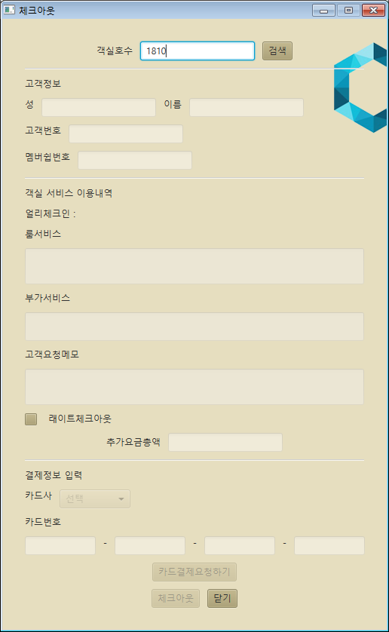
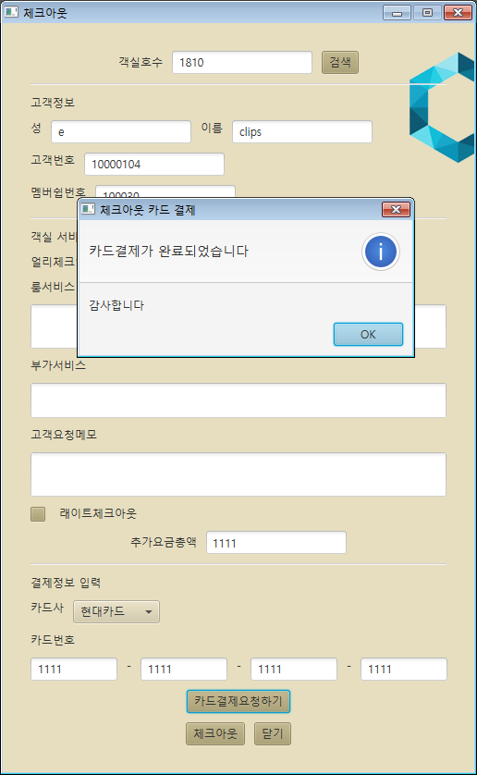
UI & Function
체크아웃
객실 호수로 해당객실의 체크인정보를
검색하여 체크아웃처리를 할 수 있다

Slide 47
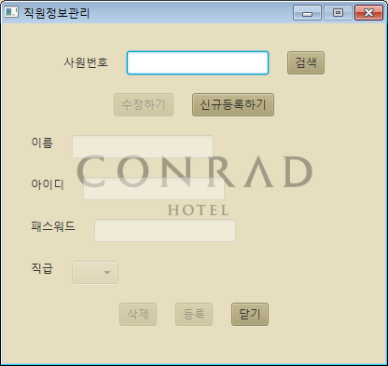
UI & Function
직원정보관리
프로그램에 로그인 할 권한을 줄 수 있는
직원정보(ID/PW)를 관리 할 수 있다

Slide 48
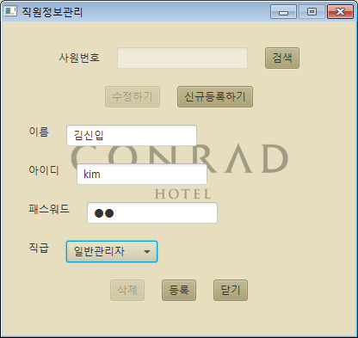
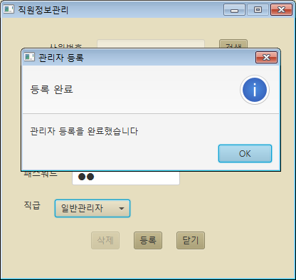
UI & Function
직원정보관리 – 신규 등록
새로운 직원을 등록할 수 있다
직급은 일반관리자-총괄관리자 중에 선택할 수 있다

Slide 49
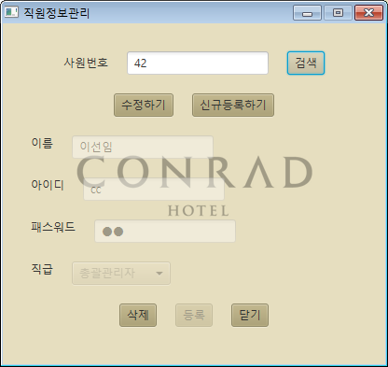
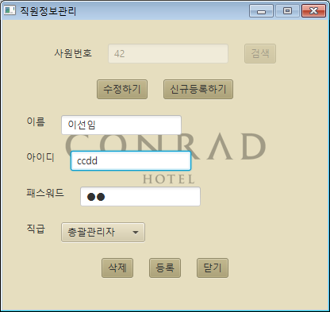
UI & Function
직원정보관리 - 직원정보수정
사원번호로 사원정보를 검색할 수 있다

Slide 50
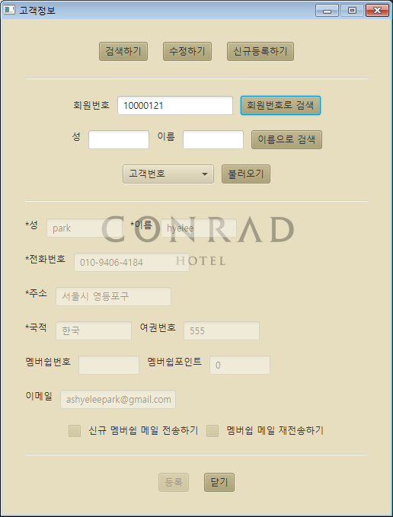
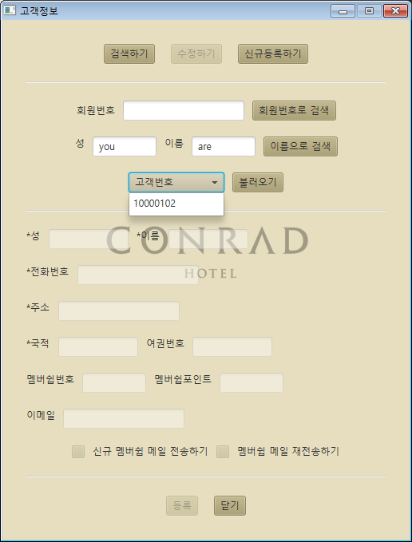
UI & Function
고객정보관리 – 정보 조회
회원번호 / 성명
두 가지 방법으로 고객정보를 조회할 수 있다
예약리스트나 체크인정보에서 볼 수 있는 회원정보는
회원번호 뿐이기 때문에 회원번호로 회원정보를 검색할 수 있게 한다
동명이인이 있을 수 있으므로
이름으로 검색할 때에는 고객번호를 선택해서 불러올 수 있다

Slide 51
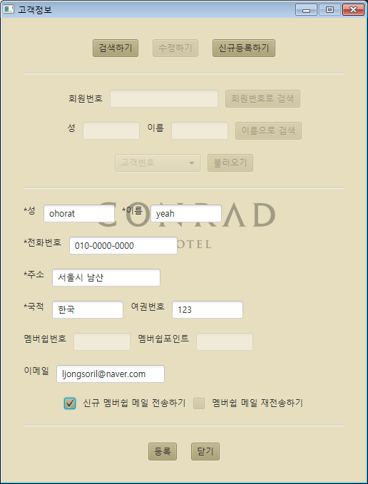

UI & Function
고객정보관리 - 신규등록
신규 멤버쉽 등록을 할 수 있다

Slide 52


UI & Function
객실정보관리
객실 번호로 객실정보를 조회할 수 있다

Slide 53

UI & Function
월별 매출 통계 – 최근 3개월
예약금매출 – 예약시 결제한 금액의 총액
추가금매출 – 호텔 이용시 발생한 추가비용의 총액 (체크아웃시 결제)
총매출 – 예약금매출 + 추가금매출

Slide 54

Q&A

Slide 55

Epilogue
스스로 정한 시간 내에서 충실하게 집중하여 java와 데이터베이스를 복습하며 개발 할 수 있어서 즐거웠습니다
메일링/매출 및 결제가중치 계산 등에 좀 더 신경쓰지 못한 점이 아쉽습니다
기획의 중요성을 다시한번 깨닫는 개발 프로젝트였습니다
손목질환과 과도한 입맛을 얻었지만 너무 즐겁고 행복한 개발이었습니다

Slide 56
THANK YOU

